Slide 1

Jaringan Komputer Dasar
Memahami Konsep Komunikasi Data, Model OSI & TCP/IP, serta Pengalamatan IP (IPv4) & Subnetting (VLSM)

Slide 2



Agenda Pembelajaran
Bagian 1
Bagian 2
Bagian 3
Konsep Komunikasi Data & Topologi Jaringan
Model Referensi OSI 7 Layer & DoD (TCP/IP)
Pengalamatan IP (IPv4) & Konsep Subnetting (VLSM)

Slide 3
Bagian 1:
Komunikasi Data & Topologi
Memahami dasar perpindahan data dan struktur rancangan fisik jaringan komputer.

Slide 4
Definisi Komunikasi Data
Proses pertukaran data atau informasi di antara dua atau lebih perangkat komputasi melalui media transmisi tertentu secara terstruktur.
"
"

Slide 5
5 Komponen Utama Komunikasi Data
Pengirim (Sender): Perangkat yang mengirimkan data atau pesan (cth: Komputer, Smartphone).
Penerima (Receiver): Perangkat yang menerima data atau pesan.
Pesan (Message): Informasi atau data yang dikomunikasikan (cth: Teks, Angka, Gambar, Audio).
Media Transmisi (Medium): Jalur fisik tempat pesan berjalan dari pengirim ke penerima (cth: Kabel Tembaga, Fiber Optik, Gelombang Radio).
Protokol (Protocol): Himpunan aturan yang mengatur komunikasi data agar kedua pihak dapat saling mengerti.

Slide 6



Mode Transmisi Data
Simplex
Half-Duplex
Full-Duplex
Komunikasi satu arah. Satu perangkat hanya bertindak sebagai pengirim, dan yang lain hanya penerima. Contoh: Siaran Televisi, Radio.
Komunikasi dua arah, tetapi secara bergantian. Tidak bisa mengirim dan menerima di saat bersamaan. Contoh: Walkie-Talkie (HT).
Komunikasi dua arah secara bersamaan. Pengirim dan penerima dapat mengirim dan menerima data di waktu yang sama. Contoh: Telepon genggam.

Slide 7



Klasifikasi Jaringan (Geografis)
LAN (Local Area)
MAN (Metropolitan Area)
WAN (Wide Area)
Jaringan yang mencakup area geografis yang kecil, seperti satu gedung, kantor, atau rumah. Kecepatan transfer data sangat tinggi.
Jaringan yang mencakup area yang lebih luas dari LAN, biasanya menghubungkan beberapa lokasi di dalam satu kota atau wilayah metropolitan.
Jaringan yang mencakup area geografis yang sangat luas, meliputi antar kota, negara, hingga benua. Internet adalah contoh WAN terbesar.

Slide 8
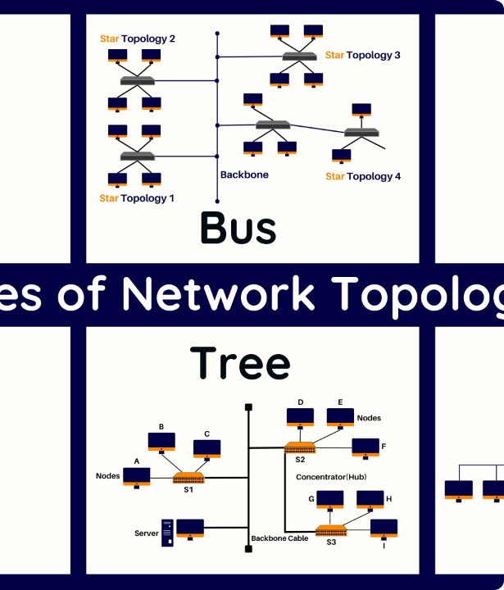
Topologi Jaringan
Topologi Jaringan adalah cara atau struktur yang digunakan untuk menghubungkan berbagai perangkat komputer di dalam sebuah jaringan, baik secara fisik maupun logis.
Pemilihan topologi sangat berpengaruh pada kecepatan, keandalan, skalabilitas, dan biaya yang dibutuhkan untuk membangun sebuah infrastruktur jaringan.

Slide 9

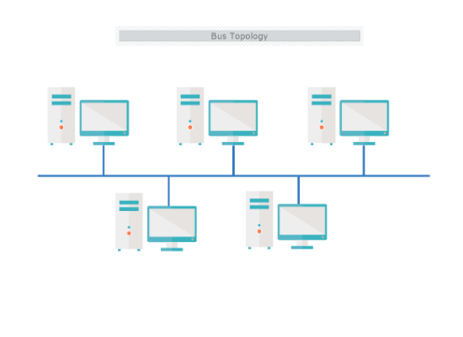
1. Topologi Bus
•
Semua node (komputer/perangkat) dihubungkan ke sebuah kabel utama (backbone).
•
Ujung-ujung kabel utama harus ditutup dengan Terminator.
•
Kelebihan: Hemat kabel, sangat sederhana, mudah dipasang, dan murah.
•
Kekurangan: Jika kabel utama (backbone) putus atau rusak, maka seluruh jaringan akan mati total.
•
Sering terjadi tabrakan data (collision) karena menggunakan media yang sama.

Slide 10

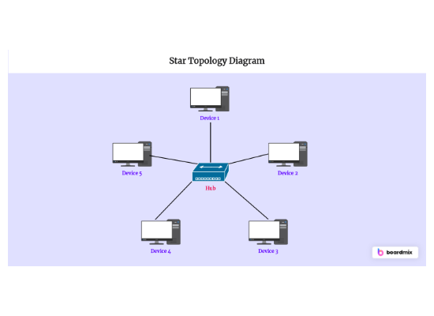
2. Topologi Star (Bintang)
•
Semua node terhubung ke satu perangkat pusat, biasanya berupa Switch atau Hub.
•
Perangkat pusat bertindak sebagai pengatur dan pengendali arus komunikasi data.
•
Kelebihan: Jika salah satu kabel node putus, node lain tidak akan terpengaruh. Sangat mudah mendeteksi kerusakan.
•
Kekurangan: Jika perangkat pusat (Switch) rusak, maka seluruh jaringan akan lumpuh. Biaya lebih mahal dari Bus karena butuh Switch.
•
Topologi ini adalah yang paling umum digunakan saat ini (contoh: di kantor, warnet).

Slide 11
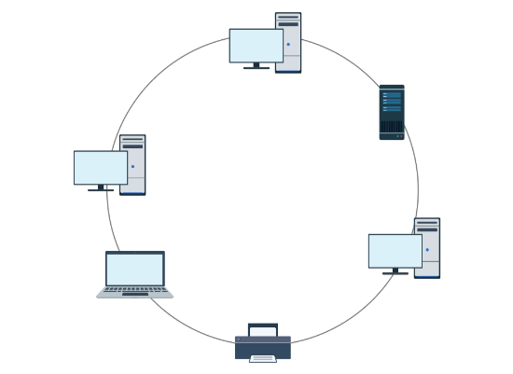
3. Topologi Ring (Cincin)
•
Setiap node terhubung secara seri satu sama lain, membentuk sebuah loop atau cincin tertutup.
•
Data mengalir dalam satu arah melewati setiap node hingga mencapai tujuan (menggunakan konsep Token).
•
Kelebihan: Tidak ada tabrakan data (collision) karena data mengalir searah. Performa lebih stabil dalam trafik tinggi.
•
Kekurangan: Jika satu node atau kabel putus, maka komunikasi seluruh jaringan bisa terganggu (pada single ring).

Slide 12
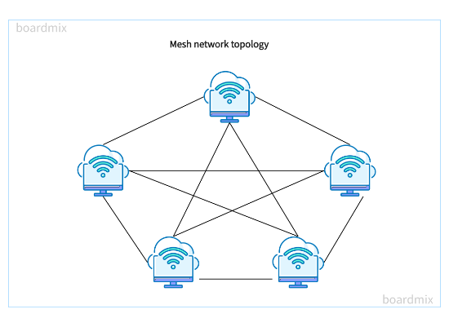
4. Topologi Mesh
•
Setiap node dalam jaringan terhubung secara langsung ke setiap node lainnya secara dedicated (Full Mesh).
•
Kelebihan: Toleransi kesalahan (Fault Tolerance) yang sangat tinggi. Jika satu kabel putus, data bisa mencari jalur lain (redundansi). Privasi terjamin karena jalur khusus.
•
Kekurangan: Biaya instalasi sangat mahal (membutuhkan jumlah kabel dan port NIC yang sangat banyak). Konfigurasi sangat rumit jika node bertambah banyak.

Slide 13
Bagian 2:
Model OSI 7 Layer & TCP/IP
Kerangka kerja standar untuk memahami interaksi antar protokol dalam komunikasi jaringan.

Slide 14



Apa itu Model OSI?
Konsep Dasar
7 Lapisan (Layer)
Tujuan Standarisasi
OSI (Open Systems Interconnection) adalah model referensi abstrak yang diciptakan oleh ISO (International Organization for Standardization) pada tahun 1984.
Membagi proses komunikasi jaringan yang kompleks menjadi 7 lapisan yang lebih kecil, sederhana, dan memiliki fungsi spesifik.
Memastikan perangkat keras dan perangkat lunak dari berbagai vendor (pabrikan) yang berbeda dapat saling berkomunikasi tanpa hambatan.

Slide 15
Upper Layers (Host Layers)
Layer 7: Application
Layer 6: Presentation
•
Menyediakan interface antara aplikasi (user) dengan layanan jaringan.
•
Bertanggung jawab untuk Translasi, Enkripsi, dan Kompresi data.
•
Lapisan yang paling dekat dengan pengguna akhir.
•
Memastikan data yang dikirim oleh L7 sebuah sistem dapat dibaca oleh L7 sistem penerima.
•
Menyediakan layanan seperti pertukaran email, browsing web, dan transfer file.
•
Menerjemahkan format karakter (misal: EBCDIC ke ASCII).
•
Contoh Protokol: HTTP, HTTPS, FTP, SMTP, DNS, DHCP.
•
Contoh Format/Protokol: JPEG, MPEG, ASCII, SSL, TLS.

Slide 16
Middle Layers (Connection & Transport)
Layer 5: Session
Layer 4: Transport
•
Membangun, memelihara, dan mengakhiri sesi komunikasi antar aplikasi.
•
Segmentasi data dari layer atas, dan menyusunnya kembali (Reassembly) di sisi penerima.
•
Mengelola dialog control (simplex, half-duplex, full-duplex).
•
Menentukan mekanisme pengiriman yang handal (TCP) atau cepat (UDP).
•
Menyediakan sinkronisasi (checkpoint) agar saat transmisi gagal, tidak perlu mengulang dari awal.
•
Menggunakan Port Number untuk membedakan layanan antar aplikasi.
•
Contoh Protokol: NetBIOS, RPC, PPTP.
•
Contoh Protokol: TCP (Transmission Control Protocol), UDP.

Slide 17
Lower Layers (Media Layers)
Layer 3: Network
Layer 2: Data Link
•
Bertanggung jawab atas Routing (menentukan jalur terbaik).
•
Menyediakan pengalamatan fisik (MAC Address).
•
Menyediakan pengalamatan logis (Logical Addressing).
•
Melakukan Error Detection (mendeteksi error pada transmisi node-ke-node) via FCS.
•
Meneruskan paket antar jaringan (network) yang berbeda.
•
Mengatur akses ke media (CSMA/CD).
•
Contoh Protokol/Standar: Ethernet (802.3), Wi-Fi (802.11), PPP.
•
Contoh Protokol: IPv4, IPv6, ICMP, IPSec, OSPF.
•
PDU: Frame.
•
PDU (Protocol Data Unit): Packet.

Slide 18
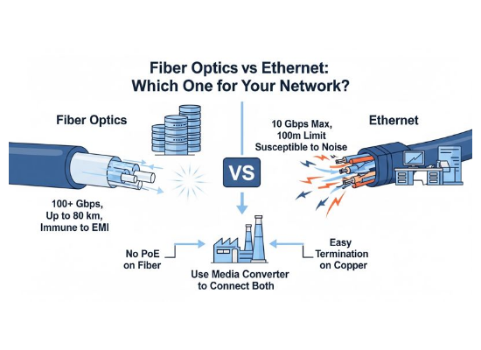
Layer 1: Physical
•
Lapisan terbawah yang berhubungan langsung dengan perangkat keras jaringan.
•
Bertanggung jawab mentransmisikan bit-bit mentah (1 dan 0) melalui media transmisi.
•
Mengubah data digital menjadi sinyal (elektrik untuk tembaga, cahaya untuk fiber optik, atau gelombang radio untuk nirkabel).
•
Mendefinisikan spesifikasi kelistrikan, mekanik, pin-layout, voltase.
•
Contoh Perangkat/Media: Kabel UTP/STP, Fiber Optic, Hub, Repeater.

Slide 19


Model DoD (TCP/IP Model)
Standar Praktikal
4 Lapisan Utama
Dikembangkan oleh US Department of Defense (DoD). Ini adalah model protokol nyata yang menjalankan internet secara global (standar de facto).
Lebih sederhana dari OSI. Terdiri dari 4 layer: Application, Transport, Internet, dan Network Access (Link).

Slide 20
Perbandingan OSI vs TCP/IP Model
OSI Layer No. | Model OSI (7 Layer) | Model TCP/IP (4 Layer) | PDU
7 | Application Layer | Application Layer | Data
6 | Presentation Layer
5 | Session Layer
4 | Transport Layer | Transport Layer | Segment
3 | Network Layer | Internet Layer | Packet
2 | Data Link Layer | Network Access / Link Layer | Frame
1 | Physical Layer | Bit

Slide 21
Enkapsulasi & Dekapsulasi Data
Enkapsulasi: Proses penambahan Header (dan kadang Trailer) pada data di setiap layer saat bergerak dari layer atas (Application) ke layer bawah (Physical) di perangkat pengirim.
Data dibungkus layaknya surat yang dimasukkan ke dalam amplop, diberi alamat, lalu dimasukkan ke kotak pos.
Dekapsulasi: Proses pelepasan Header saat paket data bergerak dari layer bawah (Physical) ke layer atas (Application) di perangkat penerima.
Proses ini menjamin informasi ditujukan dengan benar, tidak rusak, dan diserahkan ke aplikasi yang tepat.

Slide 22
Bagian 3:
Pengalamatan IP (IPv4)
Identitas Logis dalam Jaringan TCP/IP

Slide 23
Apa itu IP Address (IPv4)?
Deretan angka biner 32-bit yang mengidentifikasi secara unik sebuah host (perangkat) di dalam jaringan TCP/IP.
"
"
IPv4 direpresentasikan dalam 4 bagian oktet (desimal bertitik).

Slide 24
Struktur IPv4
Network ID (Net ID)
Host ID
•
Bagian dari IP address yang menunjukkan di jaringan mana host tersebut berada.
•
Bagian dari IP address yang mengidentifikasi secara spesifik host (komputer, printer, router) di dalam jaringan tersebut.
•
Analogi: Merupakan nama jalan atau nama komplek perumahan.
•
Analogi: Merupakan nomor rumah di jalan tersebut.
•
Semua perangkat dalam satu jaringan lokal harus memiliki Network ID yang SAMA agar bisa langsung berkomunikasi tanpa Router.
•
Setiap perangkat dalam satu jaringan yang sama harus memiliki Host ID yang BERBEDA.
Contoh: 192.168.1.5

Slide 25
Kelas IP Address (IPv4)
Kelas | Range Oktet Pertama | Struktur Format | Default Subnet Mask | Kapasitas Host / Jaringan
Kelas A | 1 - 126 | N.H.H.H | 255.0.0.0 | 16.777.214 Host (Sangat Besar)
Kelas B | 128 - 191 | N.N.H.H | 255.255.0.0 | 65.534 Host (Menengah)
Kelas C | 192 - 223 | N.N.N.H | 255.255.255.0 | 254 Host (Kecil - Umum digunakan)
Kelas D | 224 - 239 | Digunakan untuk Multicasting (Tidak memiliki subnet)
Kelas E | 240 - 255 | Digunakan untuk Eksperimen & Penelitian

Slide 26
IP Public vs IP Private
IP Public
IP Private
•
Dapat diakses langsung dari seluruh penjuru Internet (routable).
•
Hanya digunakan di dalam jaringan lokal (LAN) dan tidak dapat dirouting langsung ke Internet.
•
Sifatnya unik secara global, tidak ada yang sama di dunia.
•
Gratis, bisa digunakan oleh siapa saja, asal tidak bentrok di jaringan lokal yang sama.
•
Berbayar dan dialokasikan oleh ISP & lembaga IANA (Internet Assigned Numbers Authority).
•
Butuh mekanisme NAT (Network Address Translation) untuk mengakses Internet.

Slide 27
Batas Kapasitas IPv4
4.3
IPv4 Exhaustion
Kapasitas total IPv4 adalah 2 pangkat 32 (sekitar 4.29 miliar). Dengan pertumbuhan perangkat IoT, smartphone, dan internet saat ini, blok alamat IPv4 publik telah habis (exhausted) di berbagai regional alokasi.
Milyar Alamat (Maksimal)
Hal ini memicu lahirnya teknik penghematan seperti Subnetting, penggunaan IP Private dengan NAT, hingga migrasi ke IPv6 (dengan panjang 128-bit).

Slide 28
Bagian 4:
Subnetting & VLSM
Memecah Jaringan Besar Menjadi Jaringan-Jaringan Kecil yang Efisien

Slide 29
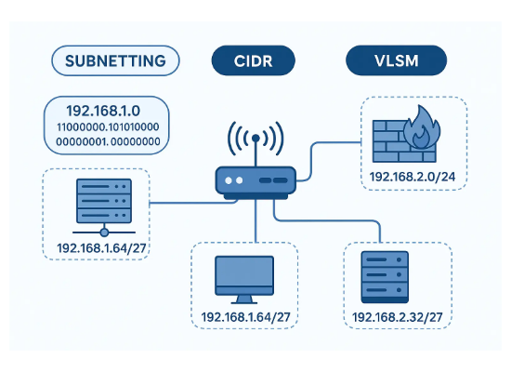
Apa itu Subnetting?
•
Teknik untuk memecah sebuah network besar (kelas A, B, atau C) menjadi beberapa sub-network (subnet) yang lebih kecil.
•
Tujuan Subnetting:
○
Efisiensi IP Address: Mengurangi pemborosan alokasi IP (IP terbuang sia-sia).
○
Mengurangi Broadcast Traffic: Domain broadcast menjadi lebih kecil, mengurangi beban jaringan.
○
Keamanan: Memisahkan lalu lintas antar departemen (Misal: LAN HRD terpisah dari LAN tamu).
•
Subnetting dilakukan dengan "meminjam" bit Host ID dan mengubahnya menjadi bit Network ID.

Slide 30
Subnet Mask & CIDR
Subnet Mask: Angka 32-bit yang digunakan komputer untuk mengetahui batas mana yang merupakan Network ID dan mana Host ID. Angka '1' biner menandakan Network, '0' menandakan Host.
Subnet Mask default kelas C adalah 255.255.255.0 (Biner: 11111111.11111111.11111111.00000000).
CIDR (Classless Inter-Domain Routing): Representasi notasi singkat dari Subnet Mask menggunakan tanda slash (/).
CIDR merepresentasikan jumlah bit '1' pada Subnet Mask. Contoh: 255.255.255.0 ditulis sebagai /24.

Slide 31
FLSM vs VLSM
FLSM (Fixed Length Subnet Mask)
VLSM (Variable Length Subnet Mask)
•
Cara lama/tradisional (Classful routing).
•
Semua subnet yang dibagi akan memiliki ukuran blok IP (jumlah host maksimal) yang SAMA.
•
Cara modern (Classless routing).
•
Memungkinkan administrator membuat subnet dengan ukuran yang BERBEDA-BEDA sesuai kebutuhan aktual setiap ruangan/departemen.
•
Kekurangan: Pemborosan IP yang besar. Misal, jika butuh subnet untuk sambungan Point-to-Point router (cukup 2 IP), FLSM mungkin tetap mengalokasikan 30 IP (terbuang 28 IP).
•
Kelebihan: Penggunaan IP Address sangat efisien, hemat, dan mencegah kelangkaan IPv4 di jaringan lokal.

Slide 32



Langkah-Langkah Menghitung VLSM
1. Urutkan Kebutuhan
2. Hitung Blok Subnet
3. Alokasikan IP
Kumpulkan semua kebutuhan host dari setiap jaringan/ruangan, kemudian urutkan dari kebutuhan host yang paling besar ke yang paling kecil.
Tentukan CIDR (Prefix) yang paling pas untuk setiap kebutuhan berdasarkan rumus: 2^y - 2 >= Kebutuhan Host. (y = jumlah bit host yang tersisa).
Petakan blok Network ID, Range IP Host yang Valid, dan IP Broadcast secara berurutan mulai dari blok subnet terbesar.

Slide 33
Tabel Bantuan CIDR (Khusus Blok Terakhir)
Notasi CIDR | Subnet Mask | Jumlah IP Total | Host Valid (IP Total - 2)
/24 | 255.255.255.0 | 256 | 254 Host
/25 | 255.255.255.128 | 128 | 126 Host
/26 | 255.255.255.192 | 64 | 62 Host
/27 | 255.255.255.224 | 32 | 30 Host
/28 | 255.255.255.240 | 16 | 14 Host
/29 | 255.255.255.248 | 8 | 6 Host
/30 | 255.255.255.252 | 4 | 2 Host (Router to Router)

Slide 34
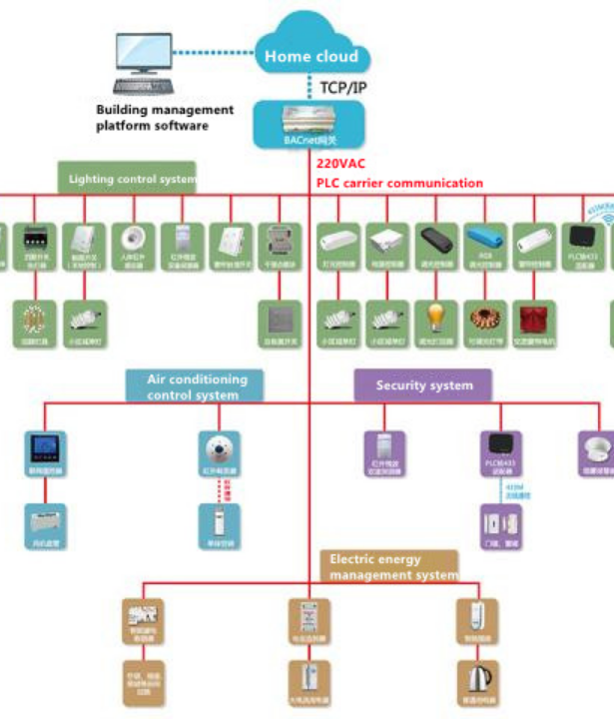
Studi Kasus VLSM
Sebuah perusahaan memiliki Network Address: 192.168.10.0/24 (Kapasitas 254 Host).
Mereka ingin membaginya ke dalam 3 jaringan (subnet) dengan kebutuhan sebagai berikut:
•
Ruang Staff: Butuh 60 PC/Host
•
Ruang Direksi: Butuh 25 PC/Host
•
Koneksi Antar Router (R1 ke R2): Butuh 2 IP
Jika menggunakan FLSM, jaringan tidak akan cukup. Kita wajib memecahnya dengan teknik VLSM.

Slide 35
Solusi VLSM: Langkah 1 & 2
Urutkan Kebutuhan
Tentukan CIDR (Tabel)
•
Tertinggi: Ruang Staff (60 Host)
•
Staff (60): Paling pas pakai /26 (kapasitas 62 host valid). Blok IP: 64.
•
Menengah: Ruang Direksi (25 Host)
•
Direksi (25): Paling pas pakai /27 (kapasitas 30 host valid). Blok IP: 32.
•
Terkecil: Koneksi Router (2 Host)
•
Router (2): Paling pas pakai /30 (kapasitas 2 host valid). Blok IP: 4.

Slide 36
Alokasi IP - Ruang Staff (Terbesar)
Parameter Ruang Staff
Perhitungan Ruang Staff
•
Kebutuhan: 60 Host
•
Network ID: 192.168.10.0
•
CIDR Terpilih: /26 (Total 64 IP)
•
IP Pertama (Valid): 192.168.10.1
•
Subnet Mask: 255.255.255.192
•
IP Terakhir (Valid): 192.168.10.62
•
Alokasi selalu dimulai dari angka Network paling awal (0).
•
Broadcast IP: 192.168.10.63
Blok berikutnya akan dimulai dari IP 192.168.10.64

Slide 37
Alokasi IP - Ruang Direksi
Parameter Ruang Direksi
Perhitungan Ruang Direksi
•
Kebutuhan: 25 Host
•
Network ID: 192.168.10.64
•
CIDR Terpilih: /27 (Total 32 IP)
•
IP Pertama (Valid): 192.168.10.65
•
Subnet Mask: 255.255.255.224
•
IP Terakhir (Valid): 192.168.10.94
•
Alokasi dilanjutkan dari sisa pemotongan blok Ruang Staff (yaitu 64).
•
Broadcast IP: 192.168.10.95
Blok berikutnya akan dimulai dari IP 192.168.10.96

Slide 38
Alokasi IP - Koneksi Router
Parameter Router Link
Perhitungan Router Link
•
Kebutuhan: 2 Host (P2P)
•
Network ID: 192.168.10.96
•
CIDR Terpilih: /30 (Total 4 IP)
•
IP Pertama (Valid): 192.168.10.97
•
Subnet Mask: 255.255.255.252
•
IP Terakhir (Valid): 192.168.10.98
•
Alokasi dilanjutkan dari sisa pemotongan blok Ruang Direksi (yaitu 96).
•
Broadcast IP: 192.168.10.99
Sisa IP address (192.168.10.100 s/d 255) belum terpakai dan bisa disimpan untuk pengembangan di masa depan!

Slide 39
Tabel Kesimpulan Alokasi VLSM
Lokasi Jaringan | Kebutuhan | Netmask (CIDR) | Network ID | Range IP Valid | Broadcast IP
Ruang Staff | 60 Host | 255.255.255.192 (/26) | 192.168.10.0 | 192.168.10.1 - 62 | 192.168.10.63
Ruang Direksi | 25 Host | 255.255.255.224 (/27) | 192.168.10.64 | 192.168.10.65 - 94 | 192.168.10.95
Router Link | 2 Host | 255.255.255.252 (/30) | 192.168.10.96 | 192.168.10.97 - 98 | 192.168.10.99
Dengan VLSM, penggunaan IP sangat presisi sesuai kebutuhan, menghindari pemborosan besar (IP saving).

Slide 40
Sesi Tanya Jawab
Apakah ada pertanyaan terkait materi Komunikasi Data, OSI Layer, atau Subnetting IPv4?
Terima kasih atas perhatian dan antusiasmenya!

Slide 41






Image Sources
https://www.zenarmor.com/docs/network-topology-types.png
Source: www.zenarmor.com
https://www.mydraw.com/NIMG.axd?i=Templates/NetworkDiagram/BusTopology/BusTopology.png
Source: www.mydraw.com
https://cms.boardmix.com/images/articles/what-is-the-star-topology.png
Source: boardmix.com
https://creately.com/static/assets/guides/ring-topology/ring-topology.webp
Source: creately.com
https://cms.boardmix.com/images/articles/mesh-network-topology.png
Source: boardmix.com
https://www.hello-signal.com/wp-content/uploads/2025/08/Fiber-vs-Ethernet.jpg
Source: www.hello-signal.com

Slide 42


Image Sources
https://www.firewallflow.com/wp-content/uploads/2025/08/understanding-subnetting-cidr-and-vlsm.webp
Source: www.firewallflow.com
https://www.etulinktechnology.com/uploadfile/blog/f06677d978288dfccffdacca0d0cc990.jpg
Source: www.etulinktechnology.com

